Slide 1

Une offre globale
pour la gestion connectée de la propreté

Slide 2

Le mot des co-fondateurs
Les entreprises ont fait face à une épidémie mondiale
qui a bouleversé les méthodes de fonctionnement, de
communication, d’occupation des espaces dans les
bâtiments.
Placés au cœur des ententes, les acteurs de la propreté
se
réinventent
en
digitalisant
les
actions
opérationnelles afin de répondre
besoins.
à ces nouveaux
Nous sommes convaincus que le digital, combiné aux
objets connectés, permettra aux acteurs de la propreté
de répondre aux nouvelles attentes des décisionnaires.
C'est pour cela que nous avons construit la plateforme
MerciYanis.
Elise Applanat & Guillaume Blanc,
co-fondateurs de MerciYanis
Confidentiel | MerciYanis
01 / 19

Slide 3

Présentation de MerciYanis
Nos chiffres clés
15+
collaborateurs
+200
clients
€1,2 millions
9,5/10
de fonds levés
note attribuée par nos clients
+20 000
+100 000
capteurs déployés
passages validés
Confidentiel | MerciYanis
02 / 19

Slide 4

Une plateforme,
un interlocuteur, une multitude de modules & d’objets
connectés
Confidentiel | MerciYanis
03 / 19

Slide 5
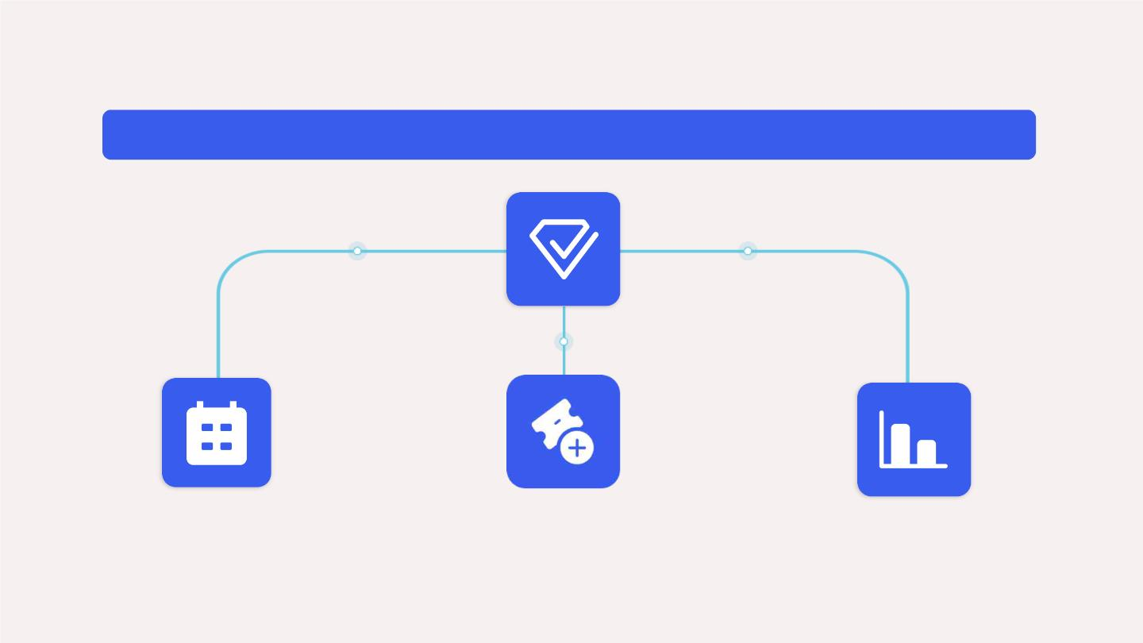
Comment ça marche ?
Une solution clé en main pour délivrer les meilleures prestations
Planification des interventions
ponctuelles et récurrentes
Cahier de liaison digital pour la
main courante électronique
Rapports avec le suivi d’indicateurs
de valorisation
(prévues ou en fonction de l’occupation)
(demandes, dysfonctionnements…)
(% de prestations réalisées etc.)
Confidentiel | MerciYanis
04 / 19

Slide 6
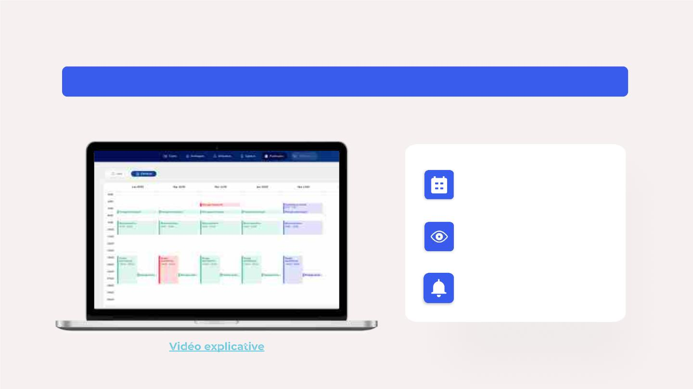
Planification des prestations
Miser sur une vision calendrier, des alertes automatiques et des exports clé en main
Planification des rondes ponctuelles
et récurrentes de pointage ou
traçabilité sur la plateforme
Pilotage et suivi de l’ensemble des
interventions sur site(s).
Alertes automatiques si absence /
incident sur site ou manquements
pour réagir au plus vite !
Confidentiel | MerciYanis
05 / 19

Slide 7
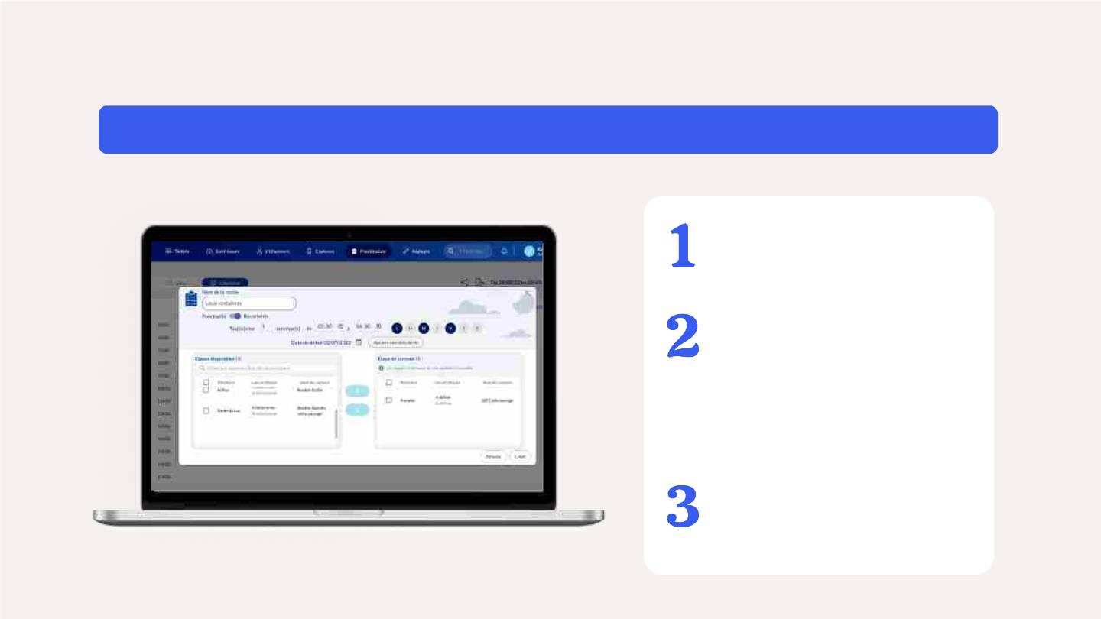
Planification des prestations (détail)
Configurer des rondes est un jeu d’enfant
Il faut commencer par donner un nom
évocateur à sa ronde (ex : entrée des
agents). Et choisir s’il s’agit d’une ronde
ponctuelle ou récurrente.
Par la suite, s’il s’agit d’une ronde
ponctuelle, il suffit de choisir la date et
l’horaire à laquelle elle se produira. Si c’est
une ronde récurrente, il est nécessaire
d’indiquer plus d’informations (ex : toutes
les semaines - de 5h30 à 6h30 - tous les
jours de la semaine). Vous pouvez
sélectionner une date de début et de fin.
Pour finir, l’étape (il peut y en avoir
plusieurs) doit être insérée dans la ronde
(ex : le bouton connecté permettra à
l’agent de valider son arrivée).
Confidentiel | MerciYanis
06 / 19

Slide 8
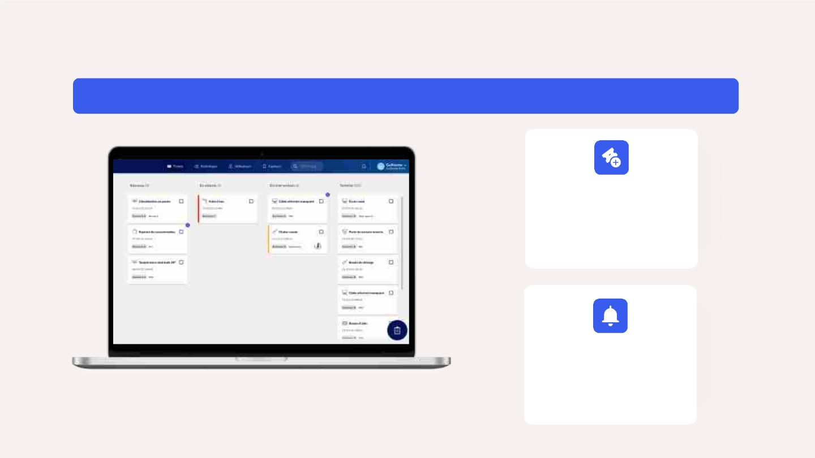
Cahier de liaison avec votre client
Communiquer et tracer toutes les demandes particulières
Remontées de toutes les
anomalies (centralisation,
gestion, priorisation…). La
plateforme devient un
véritable cahier de liaison.
Toutes les alertes (demande,
absence, manquement sur
site…) sont rassemblées. Elles
sont également envoyées par
mail aux personnes habilitées.
Confidentiel | MerciYanis
07 / 19

Slide 9

Alertes SMS / emails
Recevez une alerte en cas d’absence de l’agent ou d’étape non validée
Notifications
Choisissez où et pour
quelles actions vous
voulez recevoir une alerte
Confidentiel | MerciYanis
08 / 19

Slide 10
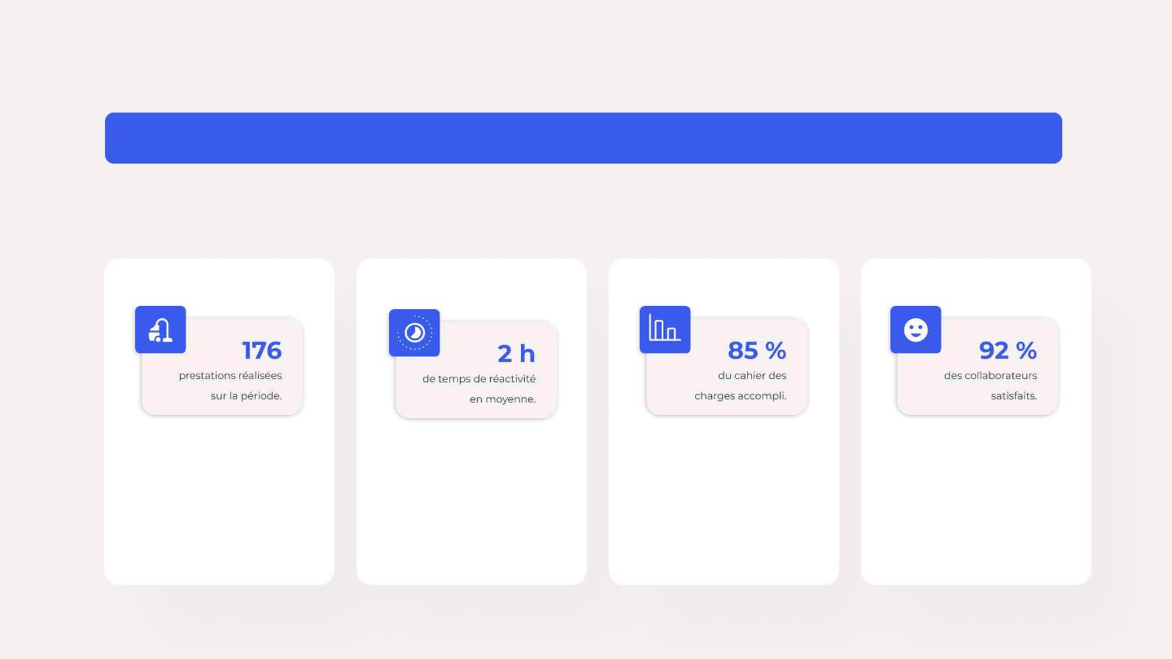
Statistiques
Valorisez votre travail et prenez de la hauteur sur la gestion de vos activités
Téléchargez et présentezces résultats à votre direction et à vos clients.
Identifiez les
récurrences
Suivez les
Suivez
l’avancée
Améliorez la
satisfaction
de vos clients
performances
de vos équipes
dans les demandes
de vos objectifs
Confidentiel | MerciYanis
09 / 19

Slide 11

Gestion des utilisateurs
Notre plateforme modulable s’adapte à votre organisation
Agents
Encadrants
Clients
Accès au planning
Maîtrise totale
de la plateforme
Cahier de liaison
digital
Validation des prestations
Signalisation des incidents
Pilotage des activités
Un accès plus ou
moins restreint
Confidentiel | MerciYanis
10 / 19

Slide 12
Nos solutions
pour le pointage des agents, la traçabilité des
interventions, la propreté à l’usage & plus encore
Confidentiel | MerciYanis
11 / 19

Slide 13
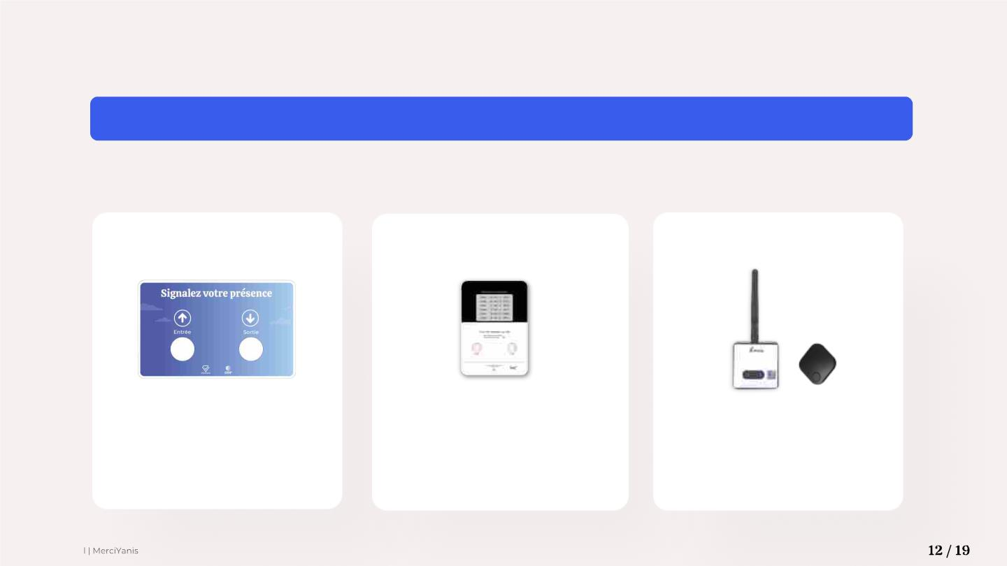
Pointage “entrée” / “sortie” des agents
Ne soyez plus pris au dépourvu face à vos clients
Choisissez le modèle de pointage qui vous ressemble et qui est adapté à vos sites client
Sites avec un agent
Sites avec un ou plusieurs agents
Sites avec un ou plusieurs agents
Boutons connectés
Feuille de passage
connectée Taqt
Badgeuse connectée
Skiply
Le plus simple,
Anonyme
Boutons + badge NFC,
Nominatif
Pointage main libre,
Nominatif
Confidentie

Slide 14
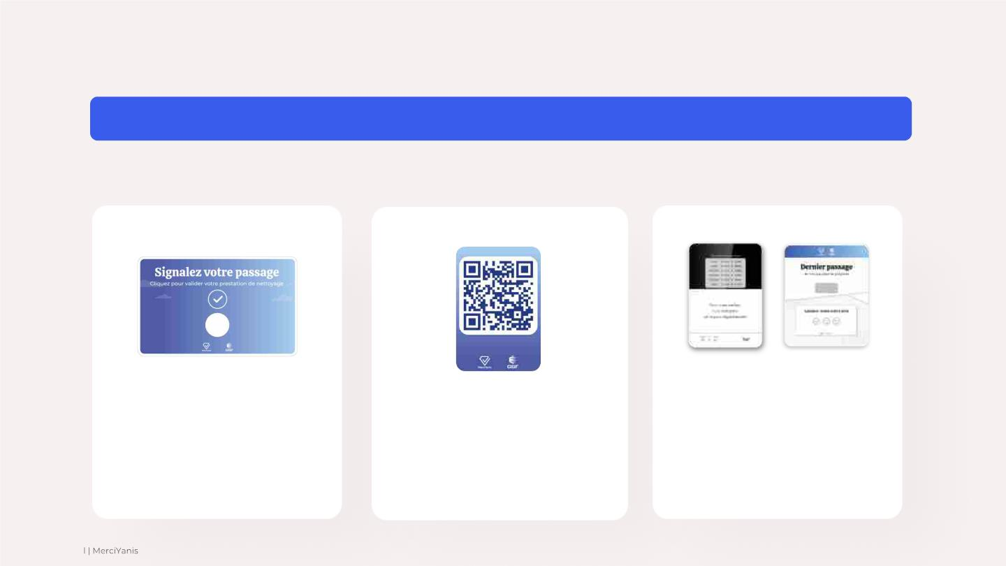
Traçabilité des interventions
Prouvez votre engagement et votre efficacité
Choisissez le modèle de traçabilité qui vous ressemble et adapté à chaque espace à équiper
Bouton connecté
QR code
Feuilles de passage
connectées
Pour sa simplicité
Pour plus de détails
Pour rassurer les occupants
Confidentie
13 / 19

Slide 15
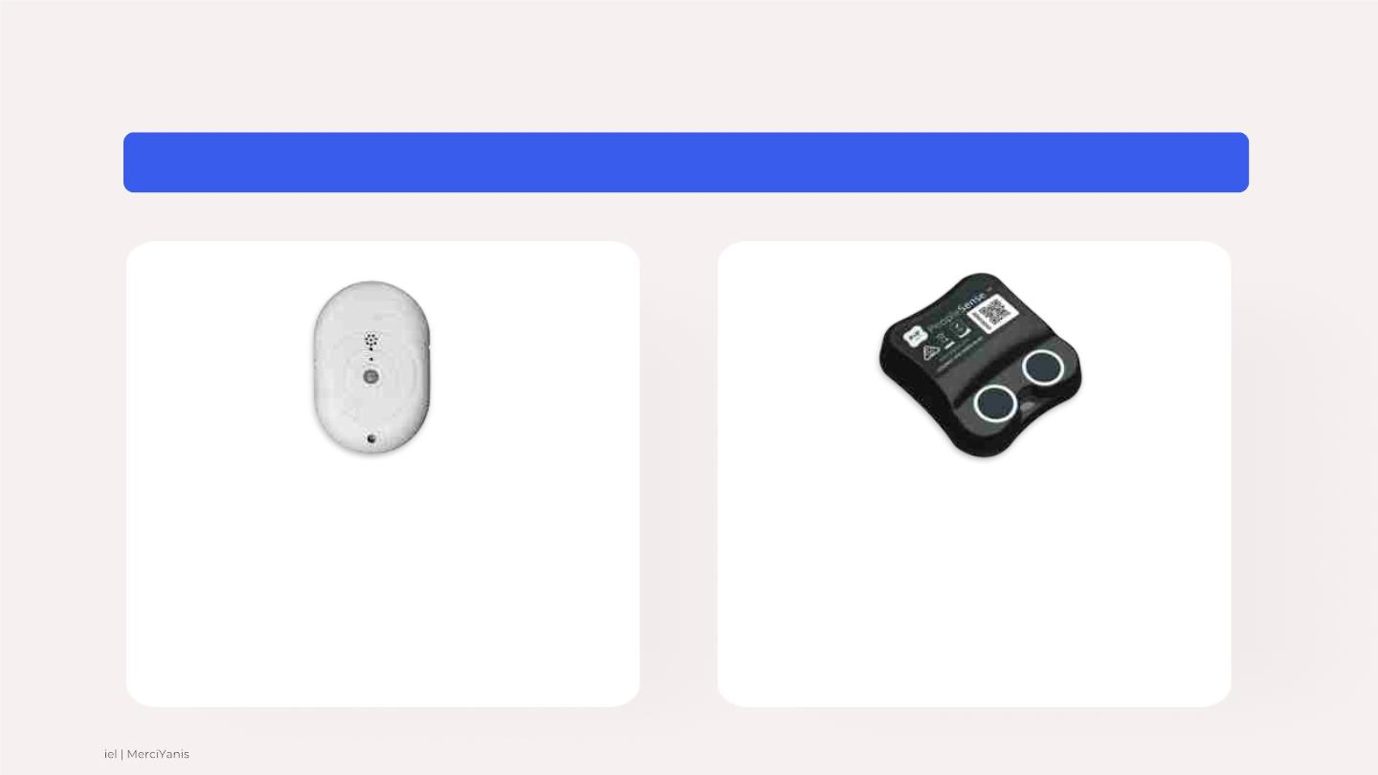
Propreté à l’usage
Optimisez les tournées de vos agents en fonction de l’occupation des locaux
Capteur d’occupation
(bureaux, salles de réunion)
Capteur de comptage
(sanitaires)
●
●
●
Identification des espaces utilisés
Mise en lumière des espaces à nettoyer
Rapport clé en main
●
●
●
Comptage de flux
Des repasses en cas de réelle nécessité
Remplissage des consommables optimisé
Confident
14 / 19

Slide 16

Remontée des demandes / incidents des occupants
Facilitez la remontée d’incidents et d’informations pour les occupants des sites
Boutons connectés
Le plus simple
1 clic = 1 ticket
Ne découvrez plus les
problèmes des heures
après leur apparition et
une fois que la frustration
QR codes
La plus large
typologie
d’incidents.
Plus de détails.
Confidentiel | MerciYanis
15 / 19

Slide 17
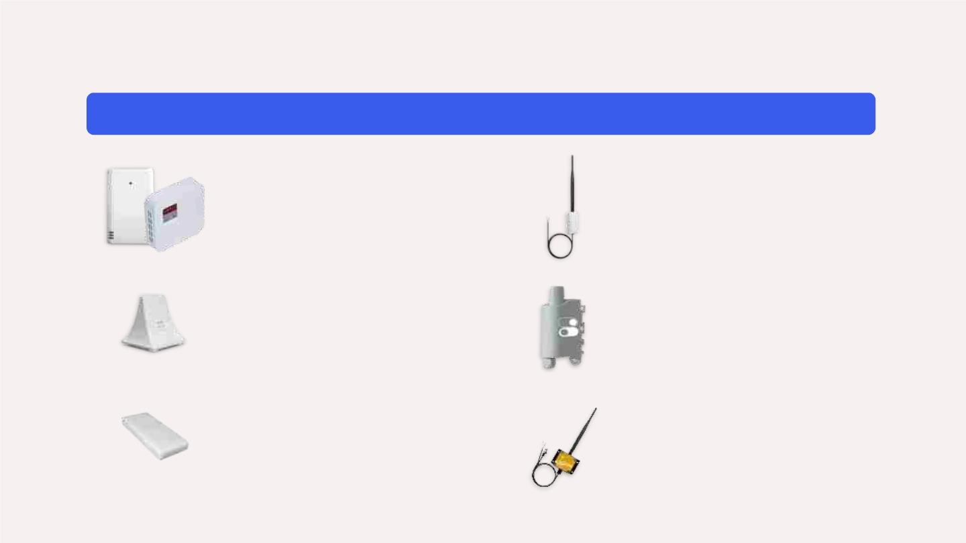
Alerting automatique
Sécurisez vos bâtiments grâce à nos objets connectés (sans fils)
Capteur de qualité d’air
Signalement d’une température,
taux de CO2 ou taux d’humidité
anormal
Capteur de température
Prévention du développement de la
légionellose (d’autres cas d’usage
possibles). Capteur par sonde
Capteur de fuite d’eau
Signalement d’une fuite d’eau ou
d’une montée en charge sur une
toiture plate
Capteur par contact sec
Signalement d’une panne sur
l’installation surveillée
Capteur d’ouverture /
Capteur de consommation
fermeture
élec / eau
Signalement si une porte est ouverte
quand elle devrait être fermée
Signalement si un écart trop
important est remonté.
...
Confidentiel | MerciYanis
16 / 19

Slide 18

Pourquoi choisir MerciYanis
MerciYanis vs les autres solutions du marché
Complet
Simple et moderne
Déploiement rapide
Notre offre répond aux
besoins des métiers de la
propreté. Tout est au même
endroit pour vous, vos
Notre plateforme est simple
et intuitive, contrairement à
la plupart des outils existants
sur le marché
Notre déploiement est
rapide et efficace.
Nos clients nous attribuent
d’ailleurs une note de 9,5/10 !
agents, et vos clients
Confidentiel | MerciYanis
17 / 19

Slide 19

Quelles sont les prochaines étapes ?
Justement, notre équipe déploiement prend le relai !
Notre équipe commerciale
vous aide à identifier le
périmètre de votre projet
Notre équipe opérations
paramètre les capteurs et
les connecte au réseau des
objets connectés
C'est prêt ! Utilisez dès à
présent MerciYanis pour
piloter votre activité
Confidentiel | MerciYanis
18 / 19

Slide 20
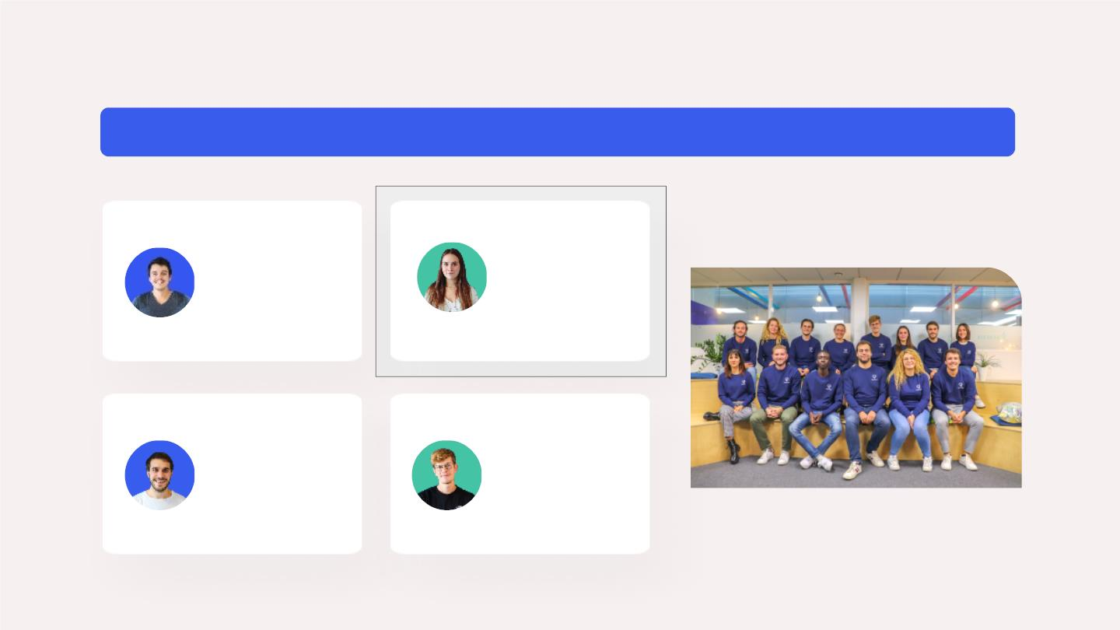
Votre référente commerciale
Choisissez la meilleure solution pour votre client et vos équipes
Valentin Ferrieu
Océane Coux
Directeur commercial
Commerciale
valentin@merciyanis.com
07 57 59 17 91
oceane@merciyanis.com
06 15 18 38 46
Guillaume Blanc
Tanguy Munch
CEO
Commercial
guillaume@merciyanis.com
06 58 68 25 13
tanguy@merciyanis.com
07 57 59 64 02
Confidentiel | MerciYanis
19 / 19

Slide 21

M
E
R
C
I
Y
A
N
I
S

